Slide 1


Sistema de Gestión Integral para Barberías
Transformando operaciones mediante tecnología
Felipe González
Martín Salas
Dylan Quiñones

Slide 2


Descripción del Proyecto
Este proyecto busca desarrollar un
Sistema de Gestión Integral para Barberías
con el objetivo de optimizar las operaciones diarias y potenciar el
crecimiento de pequeñas y medianas empresas (pymes) en el sector.
A través de la implementación de herramientas tecnológicas como aplicaciones móviles, sitios web y soluciones de inteligencia de negocios, se busca resolver las dificultades actuales en la organización y aprovechamiento de la información.
El sistema permitirá un
registro eficiente de ventas
,
control de clientes frecuentes
,
monitoreo de ganancias
y
personalización de servicios
, impulsando
así la economía local mediante el emprendimiento y la innovación tecnológica.

Slide 3



Contexto y Problemática
Desafíos Actuales
Soluciones Tecnológicas
Falta de registro adecuado de ventas y control de ingresos
Aplicaciones móviles para facilitar la interacción con clientes
Dificultad para controlar y fidelizar clientes frecuentes
Sitios web como plataforma de visibilidad y acceso a servicios
Imposibilidad de monitorear ganancias en tiempo real
Sistema de gestión integral de operaciones
Limitaciones para personalizar servicios según preferencias del cliente
Soluciones de inteligencia de negocios para análisis de datos
Procesos manuales que consumen tiempo y recursos
Automatización de procesos clave
Falta de información para tomar decisiones estratégicas
Herramientas para fidelización y personalización de clientes

Slide 4

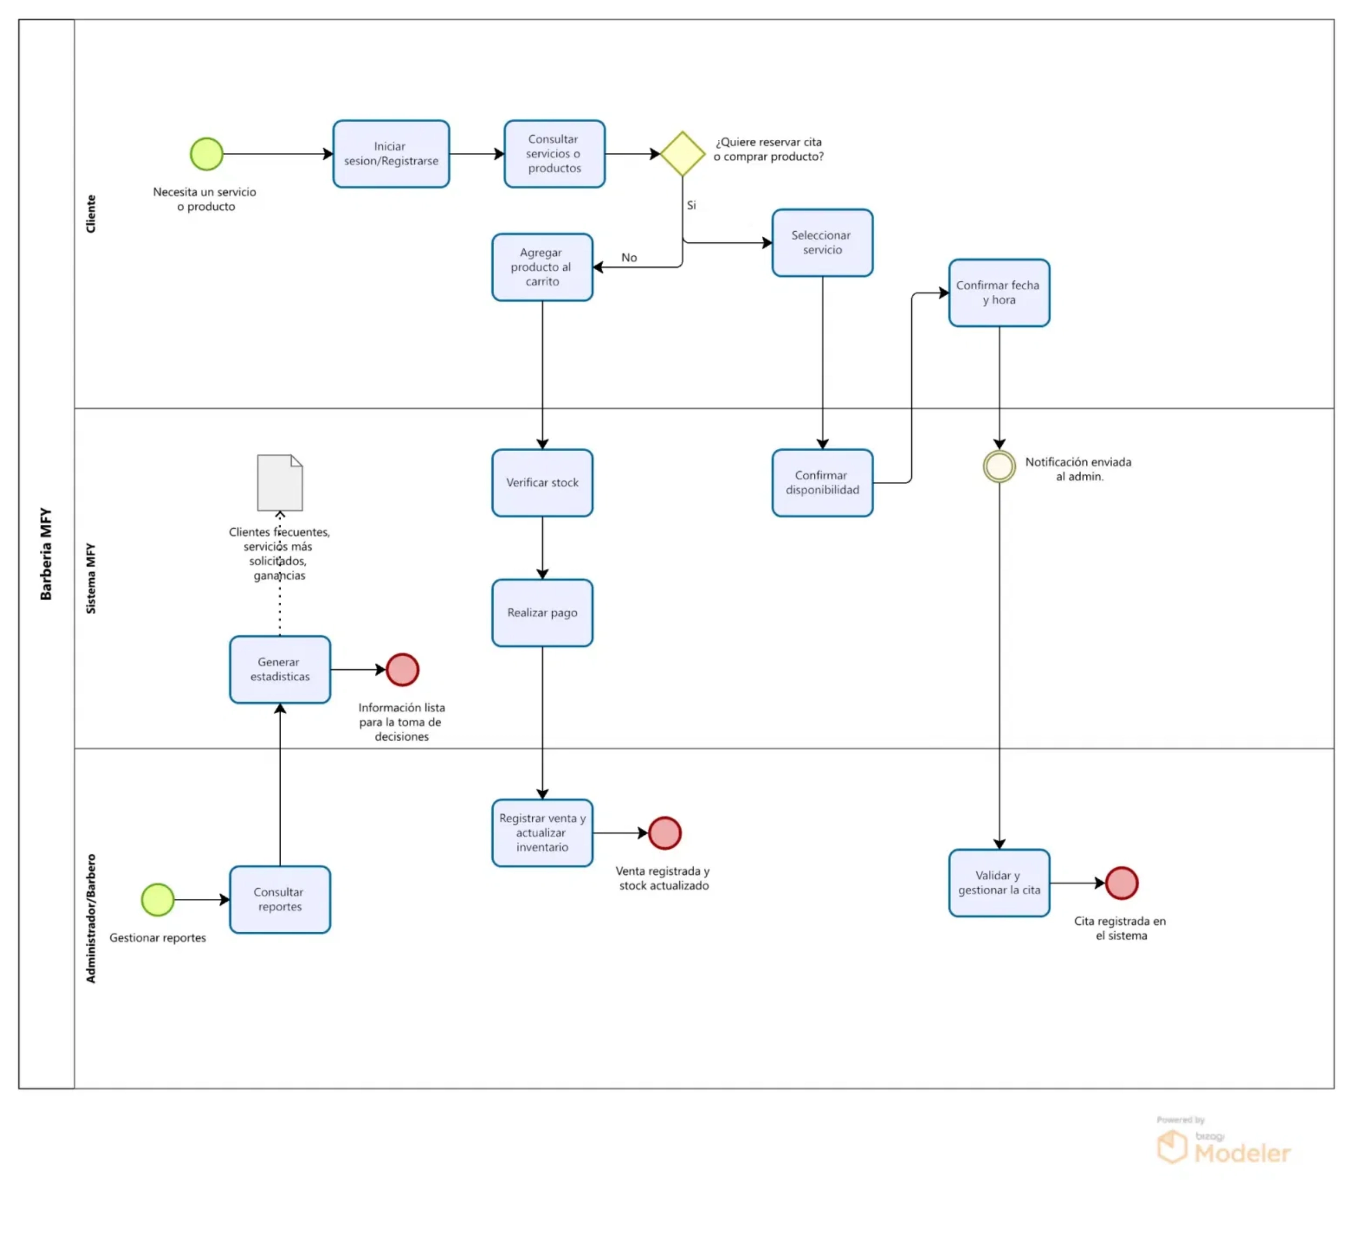
Modelo de Negocio (BPMN)

Slide 5



Alcances del Proyecto
Lo que hace el proyecto
Lo que no hace el proyecto
Servicios Principales
Fuera de Alcance
Gestión de citas para cortes de cabello masculino
Tratamientos médicos o dermatológicos
Afeitado y perfilado de barba
Cortes o tintes femeninos complejos
Arreglo de bigote y patillas
Servicios de spa o estética corporal
Lavado y tratamiento capilar
Peluquería artística o de eventos
Asesoría en estilo personal
Distribución mayorista de productos
Servicios Complementarios
Venta de productos de barbería
Gestión de citas y fidelización
Promociones y membresías
Registro de preferencias del cliente

Slide 6
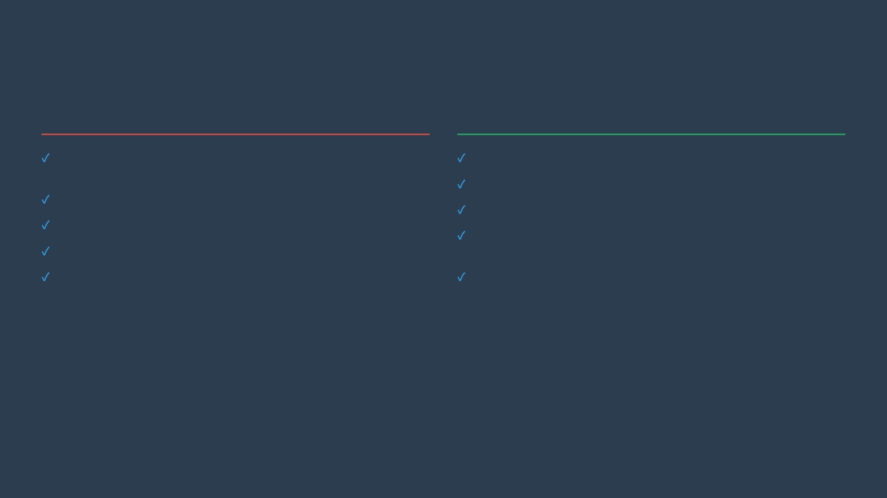


Requerimientos Funcionales y No Funcionales
Requerimientos Funcionales
Requerimientos No Funcionales
Registro e Inicio de Sesión:
Permitir a usuarios registrarse y autenticarse para
Tiempo de Respuesta:
Máximo de 4 segundos para operaciones críticas
compras en la web
Diseño Intuitivo:
Interfaz fácil de usar y comprender para todos los usuarios
Autenticación:
Gestión segura de credenciales y sesiones de usuario
Seguridad de Datos:
Medidas robustas de protección, cifrado y control de acceso
Aplicación Móvil:
Desarrollo de app móvil para interacción con clientes
Escalabilidad:
Capacidad de soportar crecimiento futuro sin degradación de
Sistema de Pago:
Integración de pasarela de pago para procesar transacciones
rendimiento
Registro de Datos:
Almacenamiento de información de clientes, compras,
Disponibilidad:
Alta disponibilidad y confiabilidad del sistema
servicios e inventario

Slide 7
Metodología de Desarrollo
El proyecto adoptará la metodología ágil
Scrum
, un marco de trabajo iterativo e incremental que permite la entrega de valor de forma temprana y continua,
adaptándose a los cambios y fomentando la colaboración.
1
Análisis de Requerimientos
2
Diseño
Entender a fondo las necesidades del cliente y los usuarios finales.
Planificar cómo funcionará el sistema, incluyendo estructura, interfaces y base de datos.
3
Desarrollo e Implementación
4
Pruebas
Programar las funcionalidades del sistema en iteraciones cortas (sprints).
Verificar que todas las funcionalidades operen correctamente y cumplan con los requerimientos.
5
Despliegue
6
Mantenimiento
Poner el sistema en un entorno de uso real.
Corregir errores y agregar mejoras continuas al sistema.

Slide 8
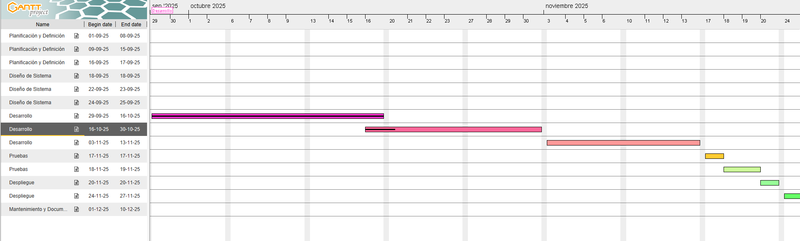
Cronograma

Slide 9




Framework de Trabajo y Tecnologías
Backend
Frontend Web
Aplicación Móvil
Lenguaje
Framework
Lenguaje
Python
Django Templates
Angular
o Framework JS moderno
Framework
Framework Híbrido
Django
Librerías de UI
Ionic
Desarrollo rápido y seguro
Material Design
iOS y Android
Bootstrap
Librerías Clave
Componentes personalizados
Librerías Clave
Django ORM
Componentes Ionic
Django REST Framework
Características
Seguridad Angular
Django-Rest-Framework-SimpleJWT
Interfaz intuitiva
Librerías de UI nativas
Seguridad y autenticación
Diseño responsivo
Experiencia fluida

Slide 10





Arquitectura de la Solución
Capa de Presentación (Frontend)
Interfaz de usuario para web y dispositivos móviles, permitiendo la interacción directa con los clientes, barberos y administradores.
Aplicación Web (Django)
Aplicación Móvil (Angular + Ionic)
Interfaces Intuitivas
Capa de Lógica de Negocio (Backend)
Servicios RESTful que procesan la lógica del negocio, gestionan autenticación, citas, inventario, pagos y generación de estadísticas.
APIs RESTful
Django (Python)
Autenticación JWT
Procesamiento de Pagos
Capa de Datos
Base de datos relacional que almacena toda la información del sistema de forma segura y eficiente, accedida a través del ORM de Django.
Base de Datos Relacional
Django ORM
PostgreSQL / MySQL
Seguridad y Integridad

Slide 11
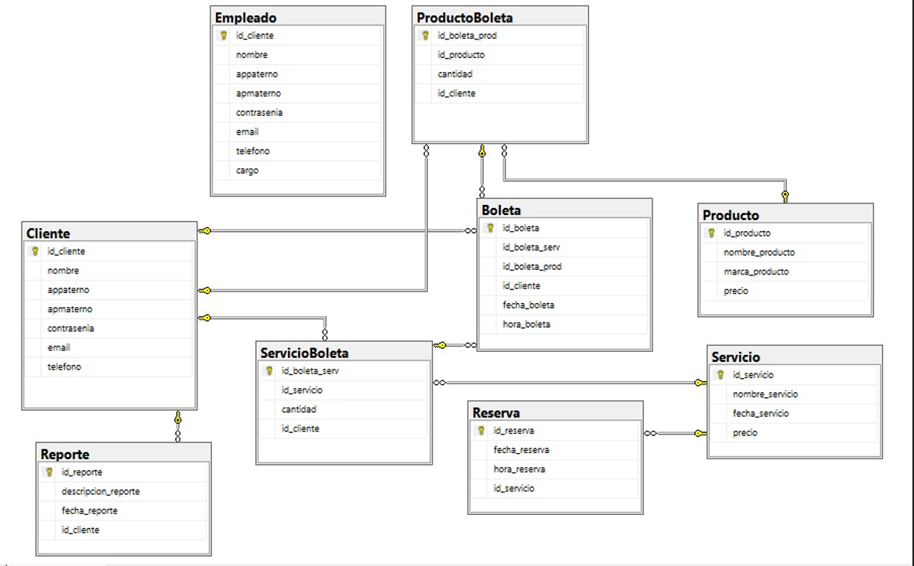
MODELO de BD E/R

Slide 12
Demostración de la solución

